Slide 1
Bemutatkozás
Utsek Dominik

Slide 2
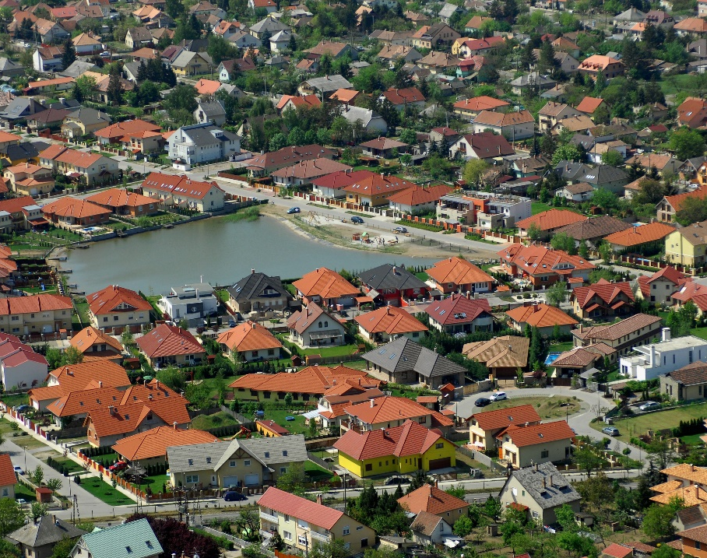
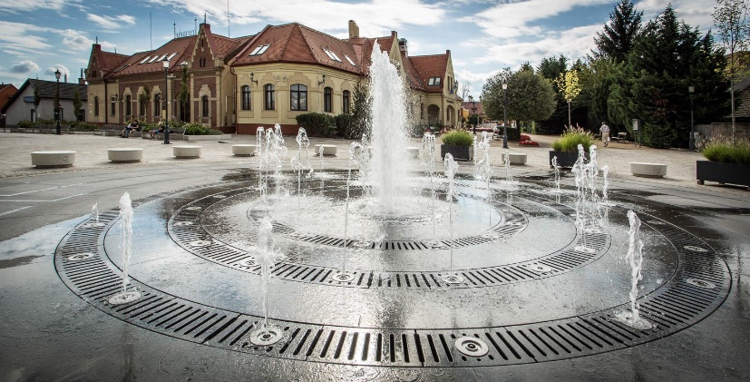
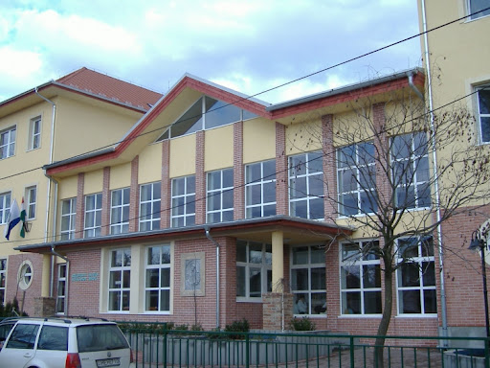
Lakhely, volt iskolám
Dunakeszi
Dunakeszi Széchenyi István Általános Iskola

Slide 3
Tulajdonságok
15 éves vagyok
Dunakeszin lakok
Van egy kutyám és egy macskám
Előző iskolám a Széchenyi István Általános Iskola volt.
Erősségem: Angol
Gyengeségem: Lusta vagyok
Szabad időmben általában játszok

Slide 4
Köszönöm a figyelmet

